Slide 1
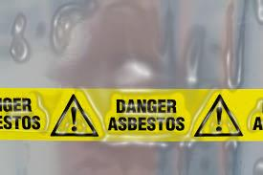
KENTSEL DÖNÜŞÜM ÇALIŞMALARI VE
ASBEST RİSKİ
Şengül COŞAR
İSG Uzmanı
Çevre&Maden Yük.Müh.

Slide 2
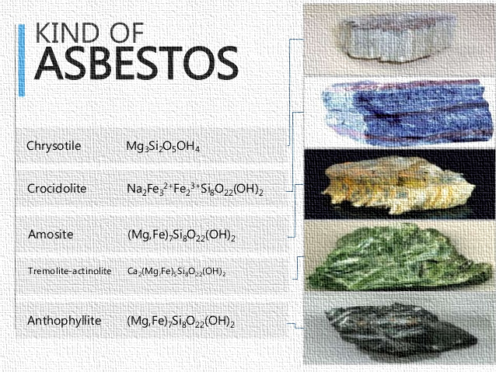

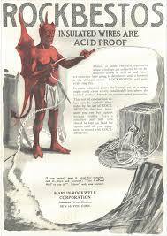
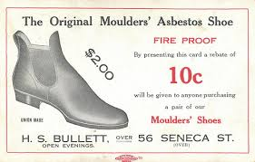

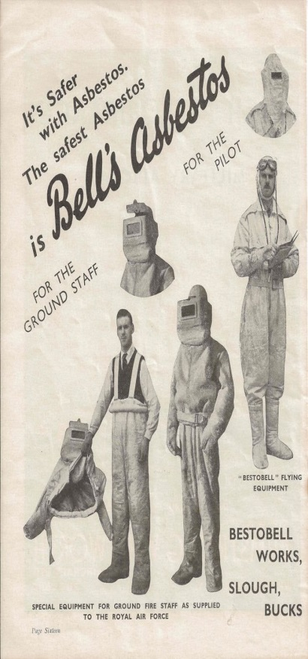
Serpantin Grubu
Krizotil (Beyaz Asbest)
Amfibol Grubu
Krokidolit (Mavi Asbest)
Amosit (Kahverengi Asbest )
Tremolit/Aktinolit
Antofilit
ASBEST

Slide 3
Türkiye’de Kullanılan Asbest Miktarı
Yıllar | Miktar (ton)
1900-1969 | 11.069
1970-1979 | 162.092
1980-1989 | 305.234
1990-1999 | 577.356
2000-2009 | 93.923
2009 | 65
Toplam | 1.149.704
Kaynak:Dr. Özkan Kaan KARADAĞ, İBB Kongresi Sunumu,2017.

Slide 4

KULLANIM
Asbestle Çalışmalarda Sağlık ve Güvenlik Önlemleri Hakkında Yönetmelik
Çıkarılması
Satılması
İthalatı
Üretimi
İşlenmesi

Slide 5
YASAL DÜZENLEMELER
Asbestle Çalışmalarda Sağlık ve Güvenlik Önlemleri Hakkında Yönetmelik
(25.01.2013)
Zararlı Madde ve Karışımların Kısıtlanması ve Yasaklanması Hakkında Yönetmelik
(26.12.2008)
Asbest Sökümü ile İlgili Eğitim Programlarına İlişkin Tebliğ
(29.06.2013)
Hafriyat Toprağı, İnşaat ve Yıkıntı Atıklarının Kontrolü Yönetmeliği
(18.03.2004)
Atık Yönetimi Yönetmeliği
(02.04.2015)

Slide 6

19 Milyon Konut
Ülkemiz nüfusunun % 77’si kentlerde yaşamakta
Konutların % 90’ı 1. ve 2. Derece deprem kuşağında
Yaklaşık 7 milyon binada yenileme/güçlendirme çalışmaları
6306 SAYILI KANUN
AFET RİSKİ ALTINDAKİ ALANLARIN DÖNÜŞTÜRÜLMESİ HAKKINDA KANUN, 2012

Slide 7
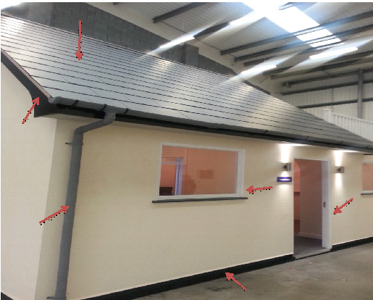
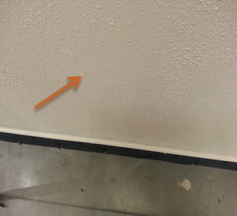
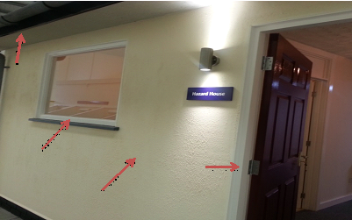

Slide 8
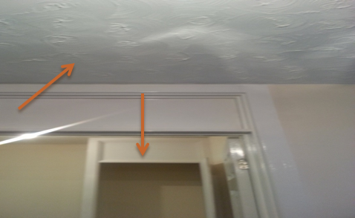
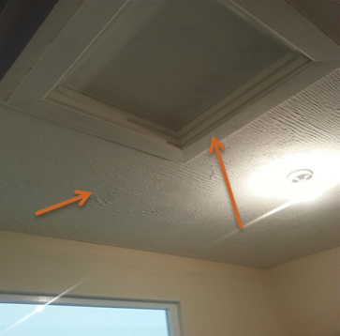
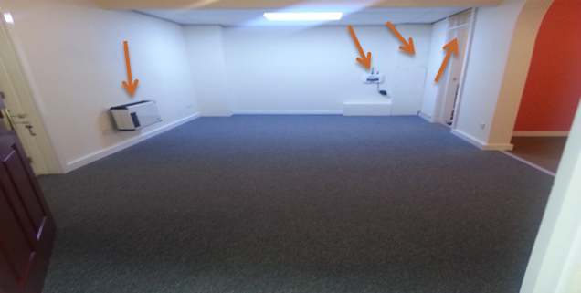

Slide 9
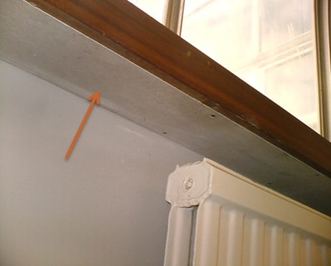
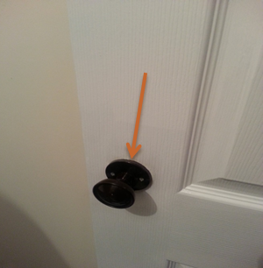
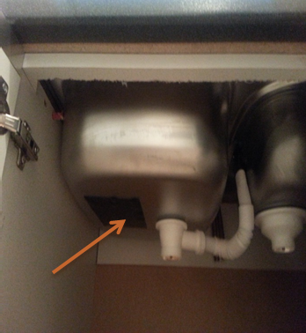
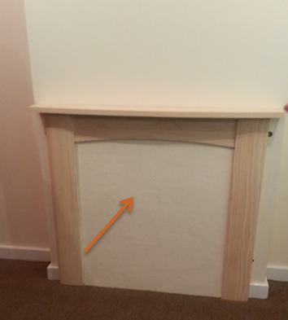

Slide 10
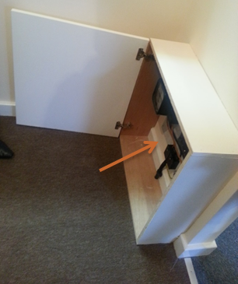
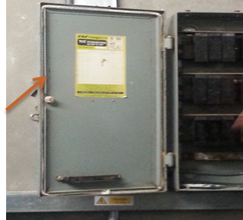
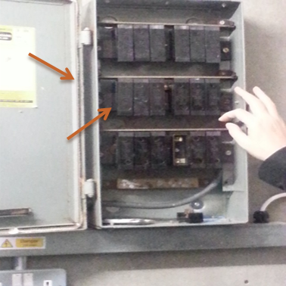

Slide 11
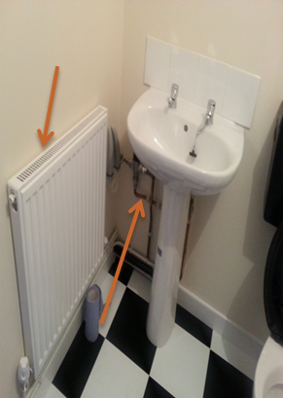
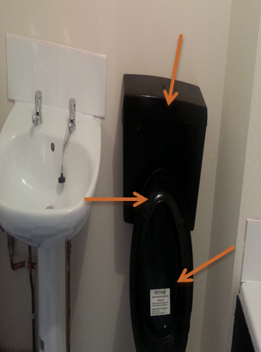
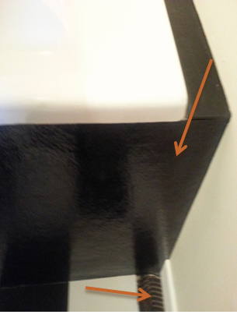

Slide 12
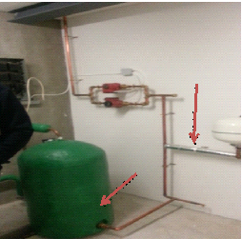
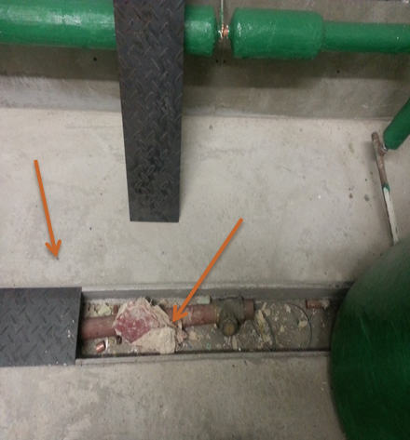
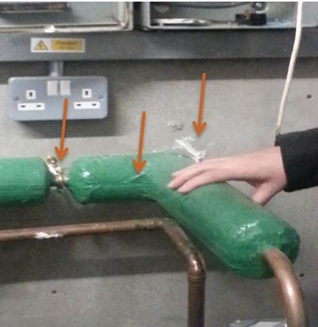

Slide 13
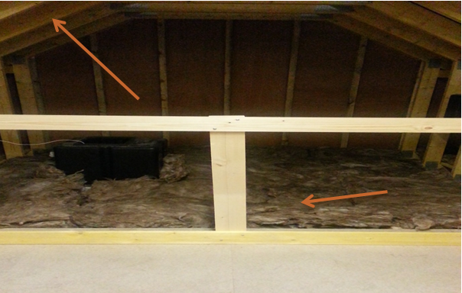
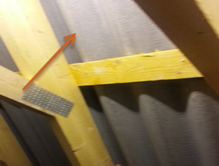
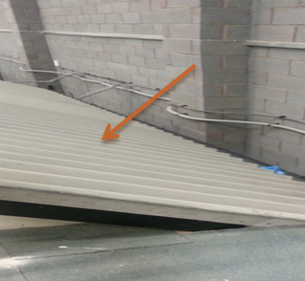
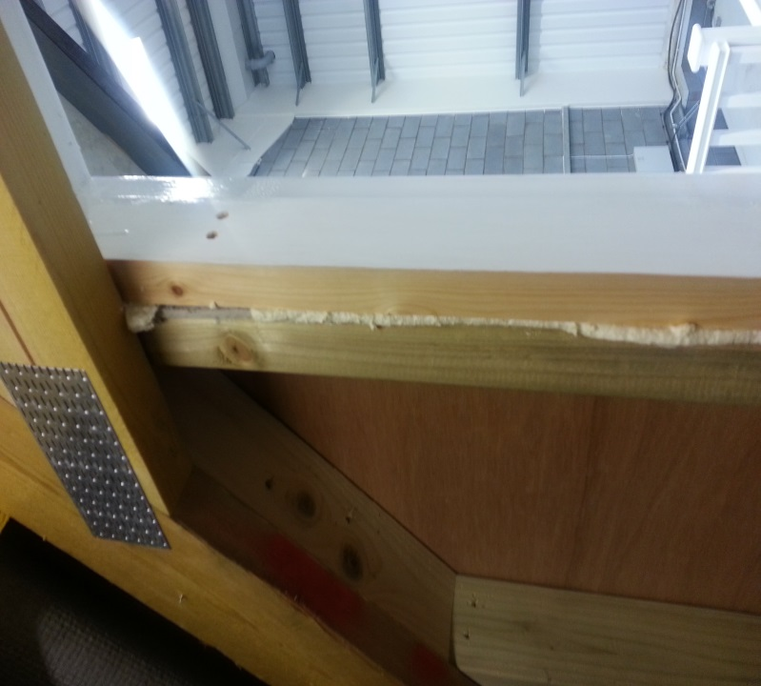
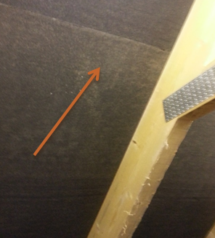

Slide 14
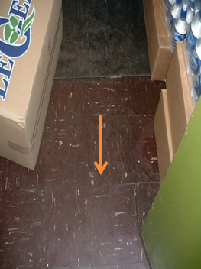
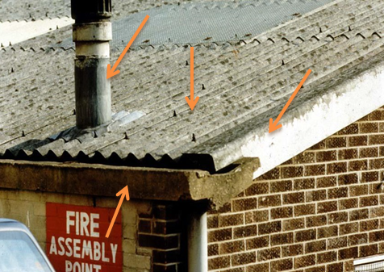
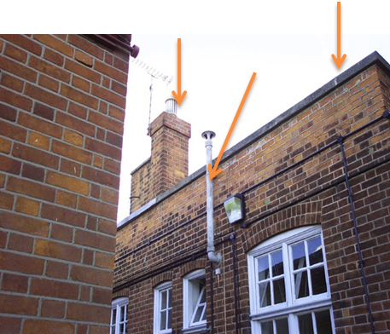
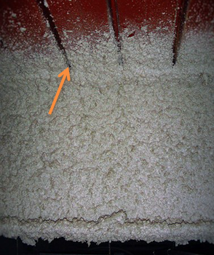

Slide 15
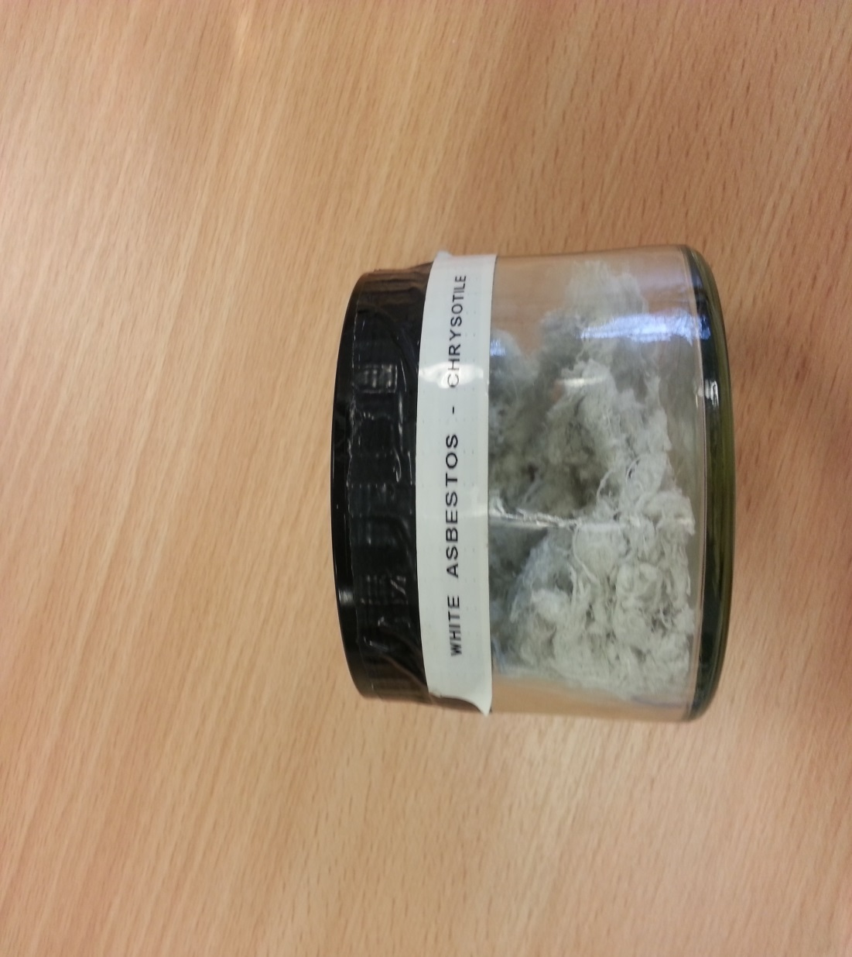
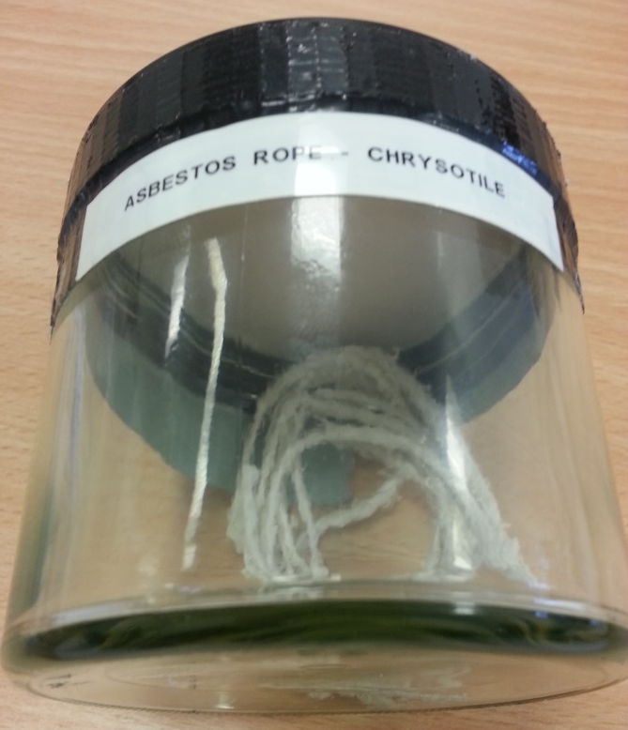
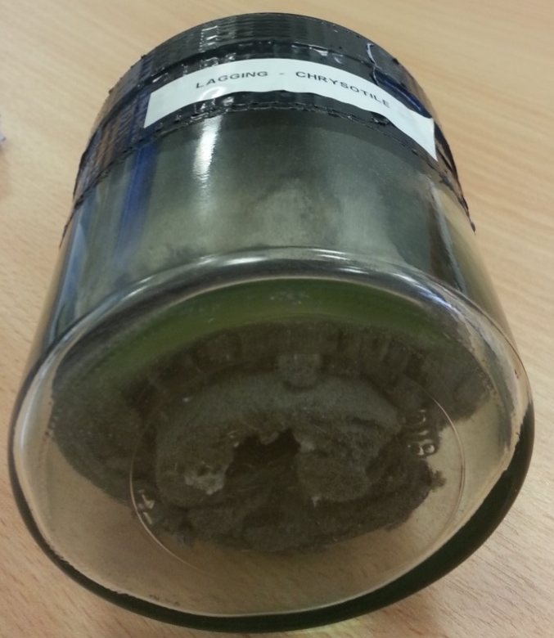
Asbestli Malzeme Örnekleri

Slide 16
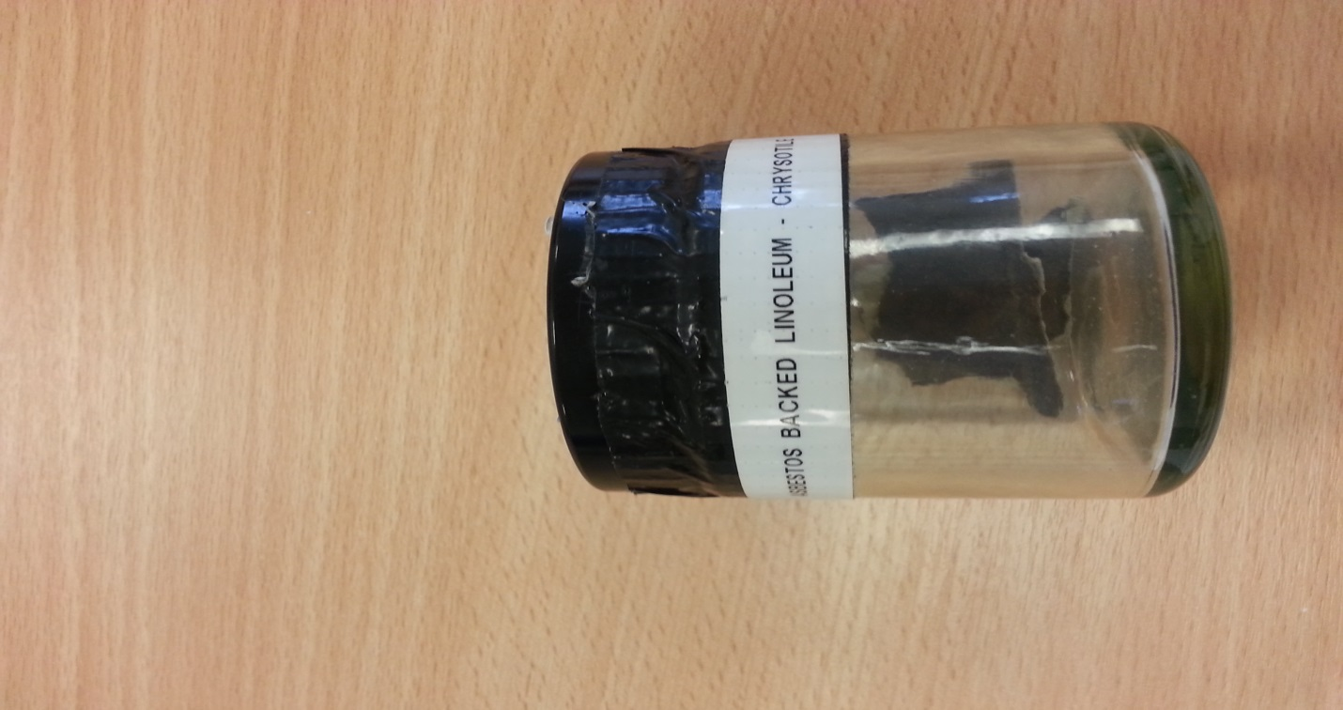
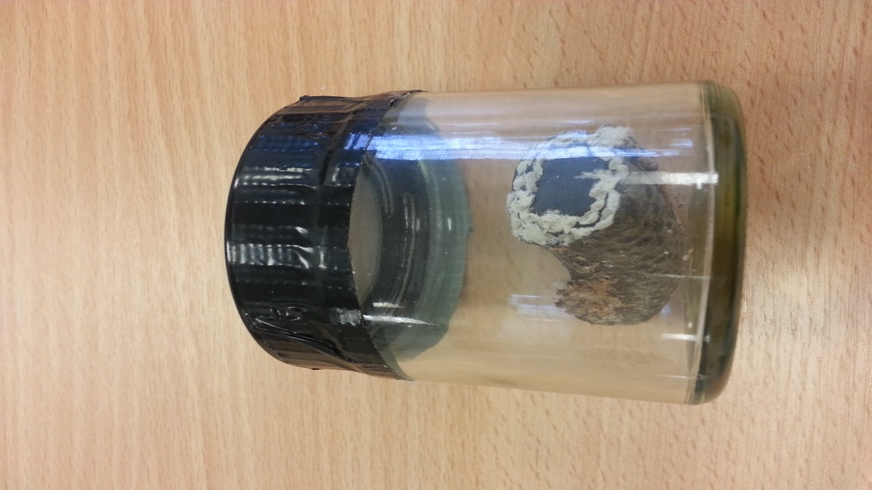
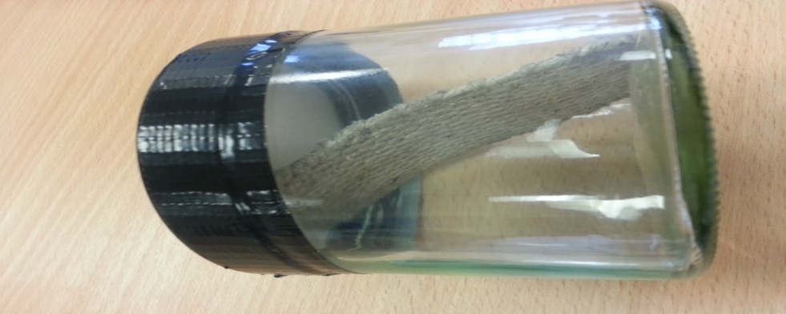
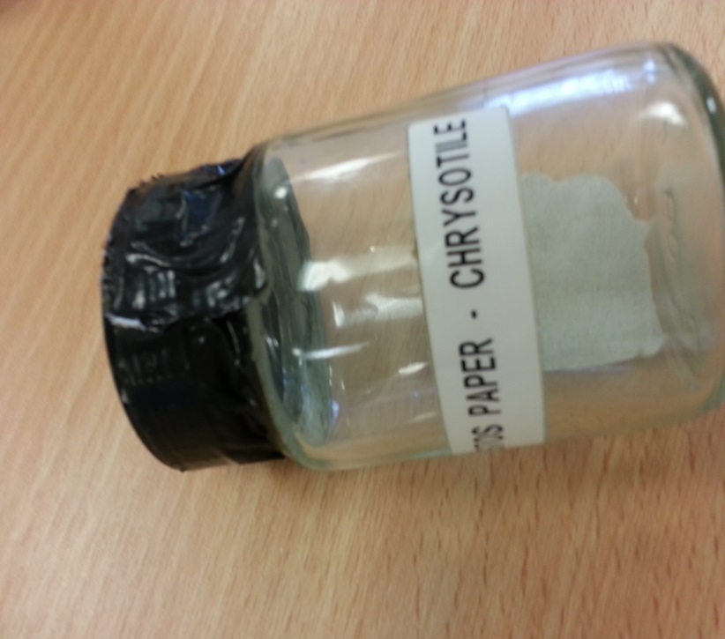

Slide 17
 | İLÇE | PROJE ADI | ALAN (Ha) | TARİH (Not: 19/10/2015 itibariyle) | NÜFUS | TESPİT EDİLEN |  | YIKILAN
 |  |  |  |  |  | Bina Sayısı | Birim Sayısı | Bina Sayısı | Birim Sayısı
1 | Ataşehir | İçerenköy | 1,80 | 31.05.2015 | 336 | 49 | 97
2 | Bağcılar | Çınar, İnönü, Sancaktepe, Yavuzselim | 22,07 | 31.08.2013 | 2516 | 195 | 195
3 | Bağcılar | Göztepe,Kemalpaşa,Demirkapı, Evren Mh. | 31,93 | 17.05.2013 | 12282 | 633 | 3369
4 | Başakşehir | Ziyagökalp Mah. | 41,00 | 06.05.2015 | 8290 | 985 | 2370
5 | Bayrampaşa | Vatan Mah. | 23,00 | 16.05.2013 | 10665 | 1086 | 5682
6 | Beşiktaş | Etiler -Rumeli Hisarı Mah. | 3,20 | 24.07.2013 |  | 8
7 | Beyoğlu | Örnektepe Sütlüce | 2,50 | 04.11.2012 | 1000 | 95 | 300 | 65 | 203
8 | Beyoğlu | Hacıhüsrev (İstiklal Mah.) | 8,80 | 04.11.2012 | 2460 | 259 | 615
9 | Esenler | Atışalan Havaalanı ve Atışalan Tuna Mh. | 9,75 | 07.10.2012 | 7900 | 331 | 1567 | 254 | 1227
10 | Esenler | Oruç Reis 1.Bölge | 7,23 | 26.04.2013 | 9070 | 391 | 1988
11 | Esenler | Oruçreis (2) , Çiftehavuzlar Mh. | 12,95 | 28.04.2013 | 5575 | 209 | 1171 | 40 | 193
12 | Gaziosmanpaşa | Bağlarbaşı Mah. | 7,56 | 10.05.2015 | 2200 | 250 | 596
13 | Gaziosmanpaşa | Sarıgöl-Yenidoğan mah. | 33,17 | 10.05.2015 | 10900 | 2115 | 3080 | 390 | 390
14 | GOP | Pazariçi vd M. | 392,35 | 26.01.2013 | 66187 | 8370 | 22526 | 239 | 1047
15 | Güngören | Tozkoparan M. | 58,00 | 24.04.2013 | 18500 | 814 | 6436
16 | Kadıköy | Fikirtepe Vd. Mh | 134,00 | 31.05.2013 | 47655 | 6341 | 17728 | 894 | 3900
17 | Kadıköy | Merdivenköy Mh.(Sahrayıcedit Mh.) (746 ada 1 parsel) | 1,55 | 31.05.2015 | 400 | 37 | 133
18 | Kartal | Kordonboyu Mah. | 14,02 | 12.10.2013 | 7996 | 134 | 2337
19 | Kartal | Yunus Mah | 17,80 | 12.10.2013 | 3000 | 190 | 190
20 | Küçükçekmece | Kanarya M. | 9,20 | 06.02.2013 | 2960 | 255 | 985
21 | Küçükçekmece | Fatih M. | 8,00 | 07.02.2013 | 4500 | 124 | 1116
22 | Pendik | Batı Mahallesi | 54,32 | 06.09.2013 | 10000 | 465 | 5000
23 | Pendik | Dumlupınar ve Orta Mah. | 91,32 | 12.10.2013 | 13100 | 2387 | 4798
24 | Pendik | Kaynarca Mah | 5,24 | 09.11.2013 | 1500 | 26 | 393
25 | Sarıyer | Derbent M. | 28,19 | 24.01.2013 | 7920 | 946 | 1600
26 | Sarıyer | FSM M. (Armutlu) | 140,62 | 20.01.2013 | 1750 | 3556 | 5400
27 | Sultangazi | Cumhuriyet M. | 18,50 | 06.02.2013 | 3750 | 109 | 1197
28 | Tuzla | İçmeler M. | 6,78 | 12.10.2013 | 342 | 373 | 373
29 | Üsküdar | Burhaniye Mah. | 1,77 | 12.10.2013 | 560 | 48 | 142
30 | Zeytinburnu | Sümer M. | 3,80 | 25.01.2013 | 4152 | 156 | 1250 | 31 | 294
TOPLAM |  |  | 1190,42 |  | 267466 | 30937 | 92634 | 1913 | 7254

Slide 18
İstanbul Örneklemi
İlçe | 300 m2’den Büyük | 750 m2’den Büyük
Kadıköy | % 70 | % 40
Tuzla | % 5 | % 1
Maltepe | % 35 | % 20
Şişli | % 10 | % 0
Ataşehir | % 5 | % 1
Bağcılar | % 5 | % 4
Beşiktaş | % 10 | % 2
Beşiktaş ve Kadıköy’de; Kazan dairelerinin conta ve izolasyonlarında (Gelir seviyesi yüksek bölgeler)
Diğer ilçelerde; Marley ve Eternit malzemelerde (Gelir seviyesi düşük bölgeler)

Slide 19
Aslında «Asbest» bulunma oranları neden düşük?
Belediyelerin denetimleri ve bu işi yapan firmaların manüplasyonu yüzünden gerçek miktarının çok altında çıkmaktadır.
Asbestli olma olasılığı yüksek malzemenin (kazan dairesi, marley, eternit) önceden sökülmesi.
Asbest analizi yapan firmaların bu konuda ehil olmaması.
Belediyelerin ve resmi kurumların denetim konusundaki eksiklikleri.

Slide 20
Asbestli Bina ???
Bir yapıda tamir, bakım ve yıkım işlemleri yapmadan o yapıda asbest bulunup bulunmadığının mutlaka önceden araştırılması ve buna göre iş planı yapılması gerekir. Bir yapıda asbest bulunup bulunmadığı bazı durumlarda ölçüm yapmadan anlaşılabilir.
Örneğin OSHA 29 CFR Part 1926.1101 standardına (Safety and Health Regulations for Construction) göre eğer bir bina 1981 yılı öncesinde yapılmışsa otomatik olarak bu binada kullanılmış malzemelerin asbest içerdiği varsayılır.
İngiltere’de ise daha temkinli bir politika izlenerek 2000 yılından önce yapılmış binalarda asbest tehlikesinin bulunabileceği belirtilir.

Slide 21
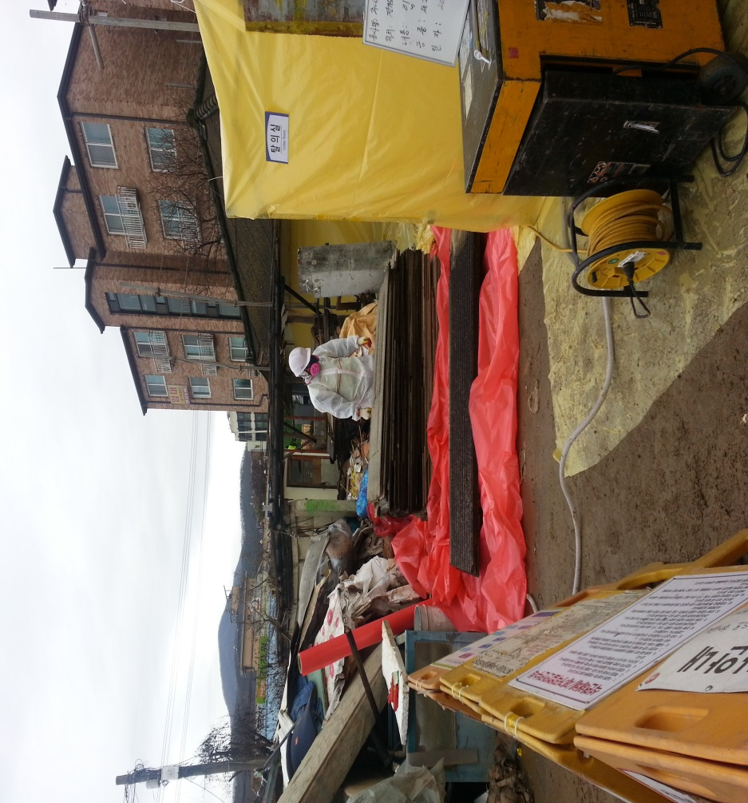
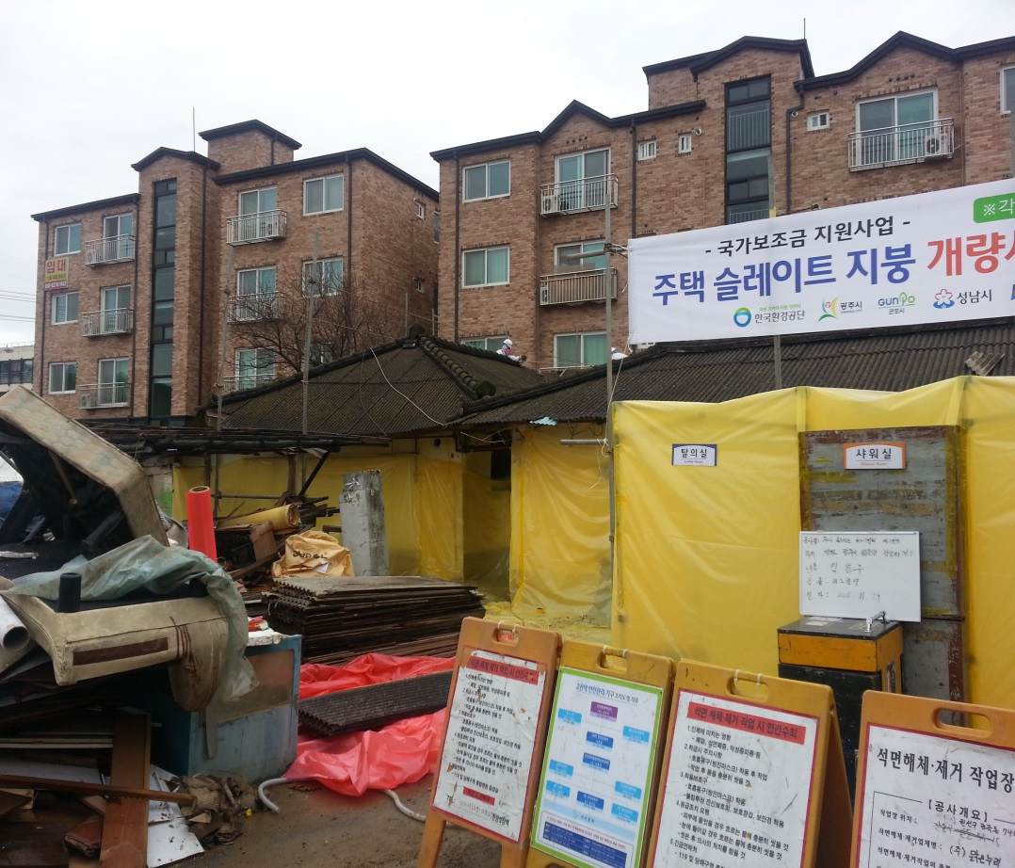
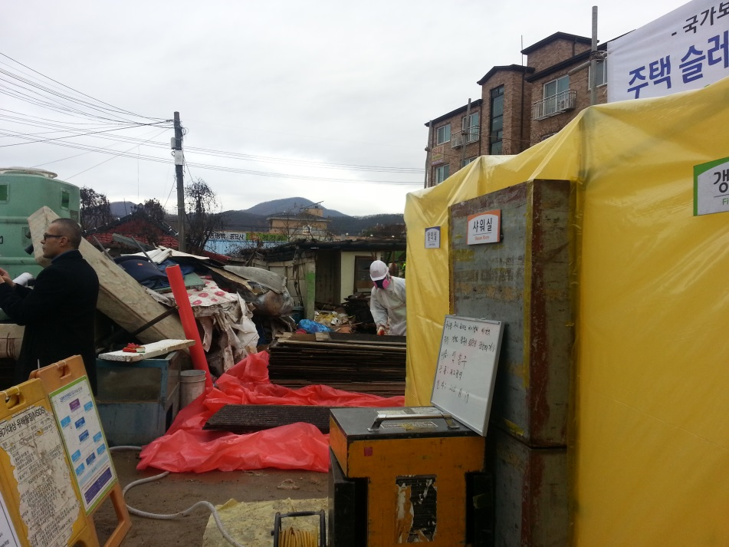
Güney Kore Örneği

Slide 22



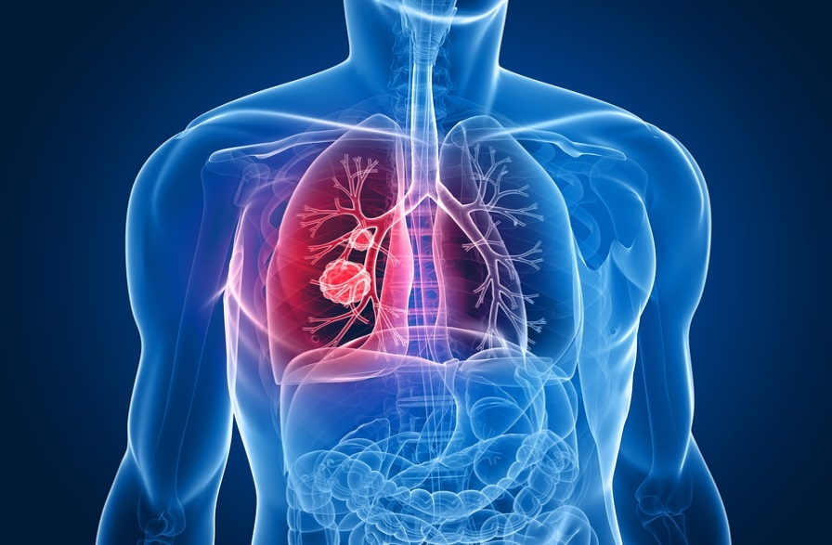


Sağlık Etkileri
Dünya Sağlık Örgütü Uluslararası Kanser Araştırma Merkezi (WHO – International Agency for Research on Cancer) tarafından “Kanserojen Maddeler” listesinde Grup 1A kanserojen olarak tanımlanan Asbest ülkemizde önemli bir halk ve çalışan sağlığı sorunudur.

Slide 23
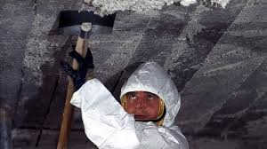
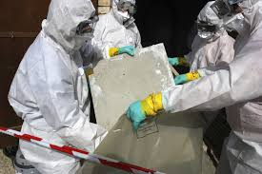
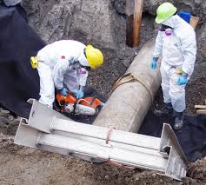

Riskli Meslek Grupları
Dünya Sağlık Örgütü (DSÖ) verilerine göre,
her yıl 90 000’den fazla insanın işyerinde asbest maruziyeti sonucu asbeste bağlı hastalıklar neticesinde öldüğü belirtilmektedir.
Bina yıkımı ve onarımı yapanlar,
Gemi söküm sanayii çalışanları,
Elektrikçiler,
Çatı ustaları,
Tesisatçılar,
Maden işçileri,
İtfaiyeciler,
Demiryolu işçileri,
Araba tamircileri vb.

Slide 24
Asbeste Bağlı Hastalıklar
Hastalıklar
1. Asbestoz
2. Plevral reaksiyonlar
Plevral Plaklar
Benign asbest plörezisi
Diffüz plevral kalınlaşma
3. Parenkimal AC hastalıkları
Rounded atelektazi
Transpulmoner bantlar
4. Diğerleri (Hava yolu obstrüksiyonu, immünolojik değişiklikler, perikardiyal sıvı- kalınlaşma, üst zon değişiklikleri, retroperitoneal fibrozis vs)
5.Asbestin neden olduğu dermatozlar
Kanserler
- Malign mezotelyoma
  Akciğer kanseri
  Diğer tümörler (GİS, böbrek, larinks vs.)

Slide 25
Maruziyet – Latent Süre
HASTALIK LATENT SÜRE(Yıl)
1. Benign asbest plörezisi 1-60
2. Asbestoz (Maruziyet süresi ve dozuna bağlı) > 20
3. Plak 20-30
4. Bronş karsinomu 20-30
5. Malign mezotelyoma 20-40
Latent süre: Belirti göstermediği dönem
Kaynak: Prof.Dr. İbrahim Akkurt’un Asbest solunum hastalıklarıile ilgili sunumu.
Cohen M, et al. Chest 2001.
Attanoos Rl. Current Diagnostic Pathology 2002.
Ohar J. Chest 2004

Slide 26

Malign Mezotelyoma
Asbest izolasyon işçilerinde;
10-19 yıl çalışanlarda asbestoz %10,
20-29 yıl çalışanlarda asbestoz % 73,
40 yıl veya daha fazla çalışanlarda asbestoz % 92 oranında saptanmıştır.
Asbestoz
%100’ e yakın bir kısmından çevresel ve mesleki asbest maruziyeti sorumludur.
İngiltere’de 1980 yılından bu yana 228 öğretmen mezotelyomadan öldü. Okul binalarında asbest kullanımına bağlandı.
Report 2012

Slide 27
TEMEL ÖNLEMLER
Risk Değerlendirmesi
Bildirim ve İş Planı
Ölçüm ve Tespit
Söküm Koşulları ve Koruyucu Önlemler
Sağlık Gözetimi ve Kayıtlar
Asbest Söküm Çalışanı ve Uzmanı Eğitimi

Slide 28

Risk Değerlendirmesi
Çalışma yapılacak yapıda ASBEST var mı yok mu?
EVET,VAR!
NE TÜR BİR ÇALIŞMA YAPILACAK?
YIKIM / SÖKÜM İŞLEMLERİ Mİ, BAKIM ONARIM İŞLEMLERİ Mİ YAPILACAK?
Bina yıkılacaksa
Asbest Sökümü
Bina yıkılmayacaksa
Asbestli malzeme durum değerlendirmesi/
Periyodik Kontrol/
Önleyici Tedbirler

Slide 29
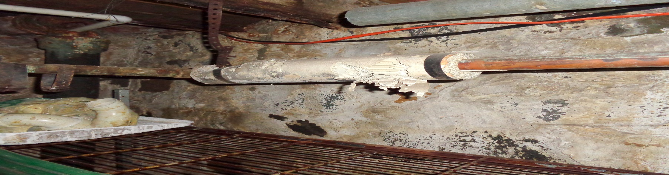
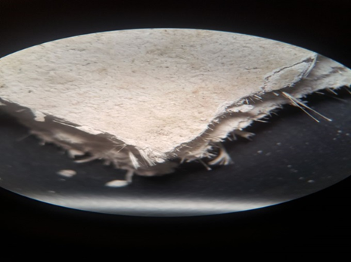
ASBESTLİ MALZEMENİN DURUMUNUN DEĞERLENDİRİLMESİ
Malzemenin yüzeyi hasarlı, yıpranmış veya çizilmiş mi?
Yüzey dolguları soyulmaya/kırılmaya başlamış mı?
Malzeme tutunduğu yüzeyden ayrılmaya başlamış mı?
Malzemeyi koruyan kaplamalarda eksik ya da hasar var mı?
Malzemenin yakınlarında asbestli toz/artık var mı?

Slide 30
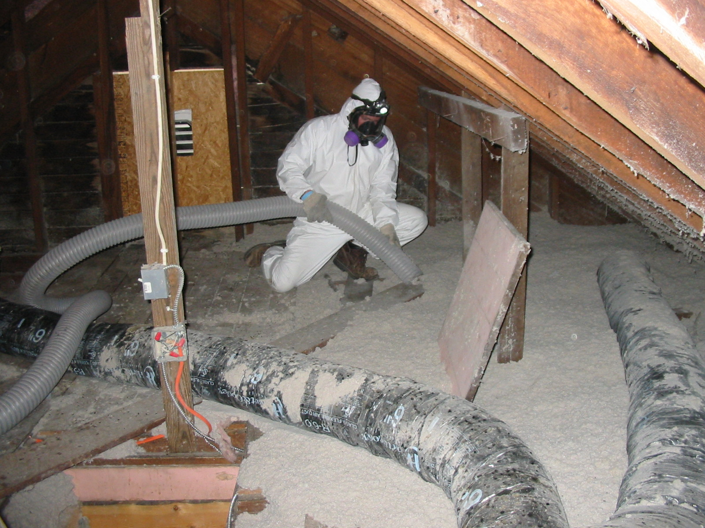
SÖKÜMDEN KAYNAKLANACAK RİSKLERİN DEĞERLENDİRİLMESİ
Malzemenin yeri, miktarı ve durumu nedir?
Malzemeye erişim kolay mı?
İnsanlarla malzemenin etkileşimi ne düzeyde?
Malzeme rahatsız edilirse insanları etkileyebilecek yakınlıkta mı?
Malzemenin yakınlarında kaç kişi bulunuyor?
Malzemenin yakınlarında tamir/bakım/ tadilat faaliyetleri var mı?

Slide 31



Asbestle Çalışmalar
Söküm, Yıkım, Tamir, Bakım, Uzaklaştırma İşleri
İşveren, çalışmalara başlamadan önce iş planı hazırlamak ve işyerinin bağlı bulunduğu Çalışma ve İş Kurumu İl Müdürlüğüne iş planı ile birlikte bildirimde bulunmakla, iş bitiminde ortamda asbest yoktur şeklinde rapor hazırlamak/sunmakla yükümlüdür.
Çalışma ve İş Kurumu İl Müdürlüğü
Bildirim (Bildirim Programı)
İş planı
İşveren
İş bitimi «asbest yoktur» raporu

Slide 32

Genel Önlemler
Gerekli işaretlemeler ve uyarı levhaları,
Görevli olanlar dışındaki çalışanların girmemesi,
Sigara içilmesi yasak olan alanların belirlenmesi,
Yeme içme için ayrılan yerlerin, asbest tozu ile kirlenme riski bulunan yerlerin dışında seçilmesi,
Çalışanlara el, yüz yıkama yerleri ve duş imkanı (toz!).
En az sayıda çalışanın görev alması,
Asbest tozu çıkarmayacak şekilde tecrit ve yayılımın önlenmesi,
Kullanılan ekipmanın düzenli temizlik ve bakım işleri,
Asbestli malzemelerin sızdırmaz paketlerde taşınması ve ayrı depo edilmesi.

Slide 33




Kişisel Maruziyet Örnekleme
HAVA POMPASI AKIŞ HIZI: 1-2 lt/dk.

Slide 34



Çevresel Ölçüm
Kapalı Alan Ölçümü
VDI 3492 Kapalı Alan Ölçümleri Ortam Havası Ölçümleri
İnorganik Lifli Partiküllerin Ölçülmesi Taramalı Elektron Mikroskobu Metodu

Slide 35




Ölçüm ve Analiz
Havadaki asbest konsantrasyonu, TWA ortalama değer:
Max. 0,1 lif/cm³
Lif sayımı/Tür Analizleri
SEM, TEM, PCM, PLM, FTIR
Uzunluğu 5 mikrondan büyük, eni 3 mikrondan küçük ve boyu eninin 3 katından büyük olan lifler
Ortam ölçümü için İSGÜM’den yetki ve TÜRKAK’tan akreditasyon şartı
PCM
PLM
SEM
TEM

Slide 36

ÇALIŞMA ALANI VE EKİPMANLAR
Karantina Alanı
ÖZELLİKLE Yüksek lif konsantrasyonlarının olması muhtemel çalışma alanlarında, asbest sökümünün kontrollü yapılabilmesi için karantina kurulması zorunludur. Karantina alanı, asbest liflerinin etrafa yayılmasını engelleyerek, çevredeki diğer insanların ve çalışanların asbeste maruziyetini önler.

Slide 37


Karantina Alanı Elemanları
Uygun boyutlarda tasarlanmalı (kullanılacak ekipman ve çalışan sayısı dikkate alınmalı!)
En yaygın kullanılan malzeme POLİETİLEN 2mm’lik kaplama (esnek ve geçirimsiz)
Hava sızdırmaz olmalıdır.

Slide 38

Negatif Basınç Ünitesi
Karantina ne kadar iyi dizayn edilse de hava geçirmeyeceği garanti edilemez. Bir dereceye kadar sızıntı olabilir. Bu nedenle, karantinanın içindeki hava basıncının atmosferik basıncın biraz altında olması sağlanmalıdır. Bu, karantina içerisindeki herhangi bir sızıntıya maruz alan hava akımının dışarıya değil, içeriye doğru ilerlemesini sağlar, böylece asbest tozu karantina içinde kalır.

Slide 39




Kabinler (Airlock / Baglock)
Personelin, ekipmanın ve atıkların karantina alanına giriş ve çıkışları için kullanılan kabinlerdir. Amacı ek kontrol sağlamaktır. Personel hareketi ve atık transferleri sürecinde hava hareketini kontrol etmek asbest tozlarını kontrol altına alarak çevreye yayılmasını önlemektir.

Slide 40



Bağlayıcı Madde ve H Tipi Süpürge
Asbest içeren parçaların, yapı parçalarında ve kıyafetlerde yapışıp kalmış liflerin vakumlanarak uzaklaştırılması için asbest içeren tozlara uygun endüstriyel süpürgeler kullanılmalıdır. Asbest içeren yapıların sökümü sırasında, yapı parçalarına yapışık liflerin uçması ve solunum havasına karışması riski nedeniyle yüzeylerin, basınçsız olarak püskürtülen lif bağlayıcı maddelerle (örneğin; sıva sabitleyici) kaplanması gerekmektedir. Bu sayede lifler, yapı parçasına iyice yapışır.

Slide 41




Kişisel Koruyucu Donanımlar
Koruyucu kıyafet için anti-statik özelliğe sahip partiküllere karşı koruyucu tek kullanımlık vücut koruyucu tulum kullanılmalıdır.
Solunum koruyucu uygun filtreye sahip olmalı, kullanımdan önce test edilmeli ve fiziksel ölçülerinin kullanıcıya uygunluğu tespit edilmelidir.
Tek kullanımlık solunum koruyucular: Standartlara uygun FFP3 koruma seviyesine sahip olmalıdır.
Tam Yüz maskesi: Standartlara uygun P3 koruma seviyesine sahip olmalıdır.
Ayakkabılar ve eldivenler: Bağcıksız, tokasız direk ayağa geçirilebilecek şekilde kullanım sonrası yıkanabilir botlar / çizmeler tercih edilmelidir. Tek kullanımlık hijyen eldivenleri kullanılmalıdır.

Slide 42







Uyarı İşaretleri

Slide 43

Sağlık Gözetimi ve Kayıtlar
Çalışanın
fiziki muayenesi ve diğer kontrolleri,
en az iki yılda bir akciğer radyografileri
Tetkik sonuçlarına göre her türlü önlemle ilgili işverene bildirim
Çalışanın bilgilendirilmesi ve sağlık gözetiminin devam edeceği sürenin tespiti
Sağlık muayene ve tetkiklerinin yeniden yapılmasını talep etme hakkı
Kayıtlar işyeri hekimi/ yetkili kuruluş/ çalışan tarafından incelenebilir.
Maruziyetten sonra en az 40 yıl işyeri veya kapanırsa SGİK İl Müdürlüğünce saklanır.
İşyeri Hekimi

Slide 44



Atıklar
Depolanan malzemenin poşetlerde delik açması ihtimali varsa (örn;sivri uçlu, sert atıklar) çift poşet kullanılmalıdır. Atık poşetlerinin lif bağlayıcı solüsyonla ıslatılması da tavsiye edilmektedir.
Bina veya endüstriyel bir yapıdan söküm sonucu ortaya çıkartılan asbest, “atık” niteliğinde olup “atık mevzuatı” hükümlerine göre taşınması ve bertarafı gerekmektedir.

Slide 45






Atıkların Bertarafı
Asbest atıkları tehlikeli atık sınıfındadır.
Atıklar, lisanslı atık taşıma araçları ile düzenli depolama tesisine götürülerek bertaraf edilir !!!
Yıkım, söküm projesi sona erdiğinde Çevre ve Şehircilik Bakanlığından lisanslı atık taşıma firması ve yetkili atık bertaraf kuruluşu ile atıkların mevzuata uygun şekilde taşınması ve bertarafı gerçekleştirilmelidir.
İZAYDAŞ (Kocaeli)
İÇTAŞ ((İstanbul)
SÜREKO (Manisa)
Ekolojik Enerji (Tekirdağ)
ITC

Slide 46




Asbest Söküm Uzmanları Eğitimi
2013
2017
TOPLAM:
405 KİŞİ

Slide 47

Asbestle Yapılacak İşler için Danışmanlık Hizmeti ve Uygulama Rehberi
İSGÜM tarafından verilmek üzere «Asbestle Çalışmalarda İş Sağlığı ve Güvenliği Danışmanlık Hizmeti» 2018 Yılı Ocak ayında başladı.
https://www.csgb.gov.tr/media/5420/asbestle-çalışmalarda-iş-sağlığı-ve-güvenliği-uygulama-rehberi.pdf

Slide 48
TEŞEKKÜRLER…
Tel: 0312 296 67 40
e-mail: scosar@csgb.gov.tr

